Slide 1


多功能智能电子书
-----------------------------------------------
--------------------------------------------
06016106 张聪昱
06016108 李昱昂
06016109 梁星辰

Slide 2
课题背景
01
02
课题目标
关键技术与难点
03
04
课题内容与进度安排

Slide 3

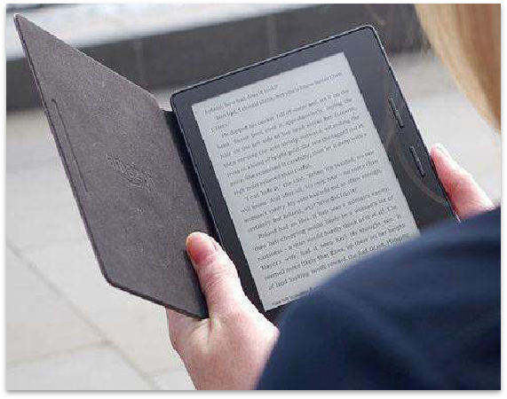
---------------------------------------------------------------------------------------------------------------------
课题背景
---------------------------------------------------------------------------------------------------------------------
随着生活水平的提高及电子技术的发展，以iPad、电子阅读器、手机为代表的能充裕人类精神世界的智能终端，逐渐改变了人们的阅读习惯和生活方式。
本课题基于Python与OpenCV实现非接触式的多功能电子书，系统主要应用于办公学习环境的人机交互中，只需要转动头部，即可实现显示屏中书籍的左右翻页。

Slide 4
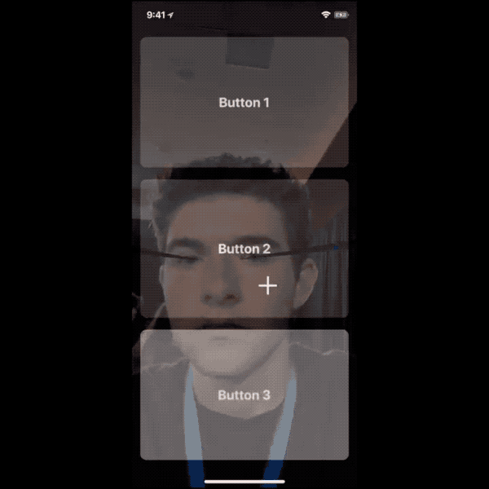
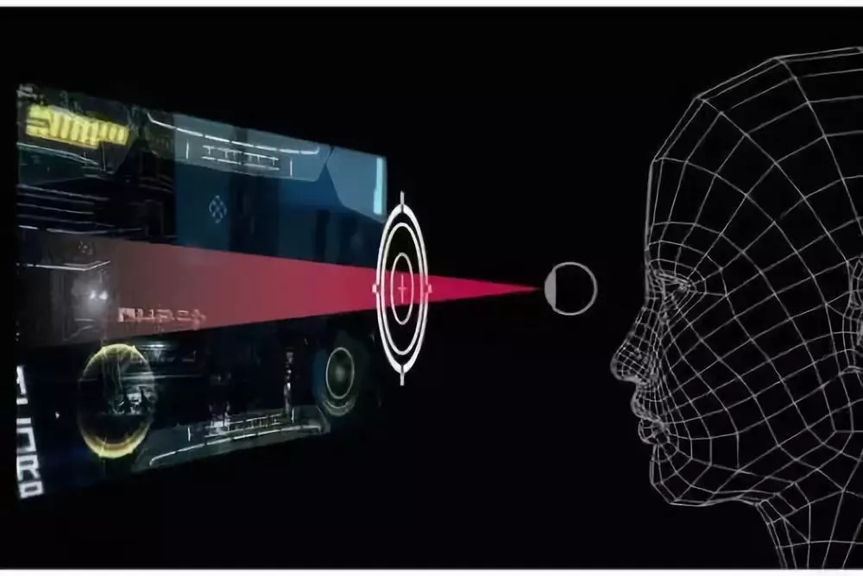
---------------------------------------------------------------------------------------------------------------------
课题背景
---------------------------------------------------------------------------------------------------------------------
发展前景：
眼部控制可以让用户在交互过程中解放双手，借助文本转语音服务可以让身体障碍用户更好的与亲朋好友交流沟通。

Slide 5
---------------------------------------------------------------------------------------------------------------------
课题目标
---------------------------------------------------------------------------------------------------------------------
主体功能：
根据摄像头捕捉的左脸或右脸进行相应翻页指令；利用手势控制窗口的缩小放大；屏幕的光标会根据眼睛的转动而移动，眨眼即为点击操作。
界面：
在屏幕上显示人脸检测及瞳孔检测结果。切换可显示电子书阅读界面。
软件：
Jupyter Notebook
硬件：
PYNQ-Z2、USB摄像头、HDMI显示屏

Slide 6
---------------------------------------------------------------------------------------------------------------------
关键技术与难点
---------------------------------------------------------------------------------------------------------------------
1.人脸识别（人脸五官的分块识别）
2.优化人脸检测所需时间（级联分类识别）
3.运动目标检测（帧间差分法）
4.识别瞳孔的精确度优化（阈值参数）

Slide 7
---------------------------------------------------------------------------------------------------------------------
课题内容与进度安排
---------------------------------------------------------------------------------------------------------------------
时间 | 内容 | 目标
第2周 | 课题选题、调研，方案设计 | 确认选题
第3周 | 熟悉开发软件，搭建硬件平台 | 基本熟悉开发环境，整理程序框架
第4周 | 编写人脸识别的代码 | 实时检测人脸状态功能完成
第5周 | 编写跟踪瞳孔运动状态的代码 | 初步完成人眼动态跟踪
第6周 | 调试全部代码以及电子书界面设计 | 阅读的放缩功能与界面设计完成
第7周 | 调试、撰写答辩报告 | 调试完成，报告完成
第8周 | 验收、答辩 | 验收通过

Slide 8
END
-----------------------------------------------
--------------------------------------------
Thank You

